Slide 1
Питання для повторення
Фахове мовлення – невіддільна складова успішного зростання.
Поняття «мова», «національна мова», «мовлення».
Функції мови.
Мови світу і місце серед них української.
Правовий статус української мови.
Поняття «державна мова», «офіційна мова».

Slide 2
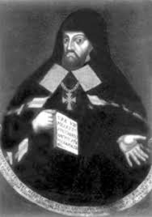
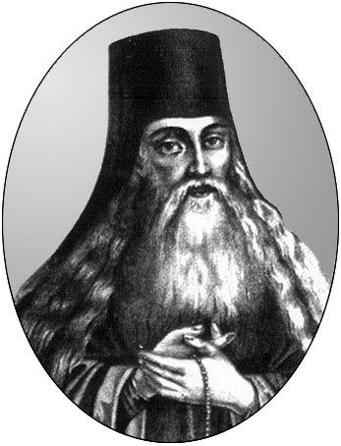
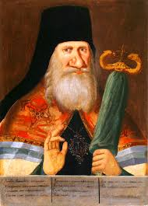
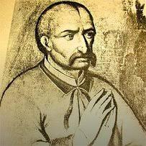
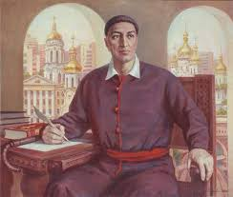
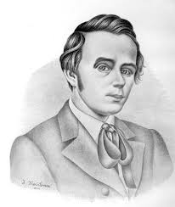
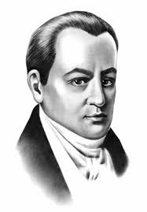
Літературна мова. Мовна норма

Slide 3
План
Поняття літературної мови, її ознаки.
З історії виникнення української літературної мови.
Літературна норма. Типологія мовних норм, їхні різновиди.

Slide 4
Література
Ботвина Н.В. Офіційно-діловий та науковий стилі української мови. К. : Артек, 1998.
Мацюк З. Українська мова професійного спрямування. К. : Каравела, 2007.
Мацько Л.І. Культура української фахової мови. К. : ВЦ «Академія», 2007.
Онуфрієнко Г.С. Науковий стиль української мови : навчальний посібник з алгоритмічними приписами. 2-ге вид. перероб. та доп. К. : Центр навч. л-ри, 2009. 392 с.
Селігей П.О. Науковець і його мова // Українська мова. 2012. № 4. С. 18–28.
Семеног О.М. Культура наукової української мови : навчальний посібник. К. : Академія, 2010. 213 с.
Українська мова за професійним спрямуванням. Практикум. К. : ВЦ «Академія», 2009.
Шевчук С.В. Українська мова за професійним спрямуванням : підручник. К. : Алерта, 2010.
Ярема С. На теми української наукової мови. Львів, 2002. 44 с.

Slide 5
1. Поняття літературної мови, її ознаки
Літературна мова – це оброблена майстрами слова, унормована й відшліфована форма загальнонародної мови.
Є мовою художньої літератури, освіти, засобів масової інформації, науки, державних установ, театру, кіно тощо. Протиставляється діалектам, просторіччям, жаргонам. Має дві форми – усну й писемну, низку функційних стилів.

Slide 6
2. З історії виникнення української літературної мови
Українська літературна мова, якою ми користуємося сьогодні, є однією зі старописемних мов індоєвропейської сім’ї. Сформувалася на основі говорів Середньої Наддніпрянщини, увібравши у себе чимало елементів, особливо лексичних, з інших говірок.

Slide 8
Водночас розвивалася жива мова українського народу, струмені якої широко вливалися у літописи Самовидця, С. Величка, у драми М.Довгалевського й Г. Кониського, у полемічні твори І. Вишенського, у ліричні й сатиричні вірші Г. Сковороди. Усе це підготувало ґрунт для виникнення нової української літературної мови. Сталося це наприкінці XVIII ст. з появою «Енеїди» І.П. Котляревського.

Slide 9
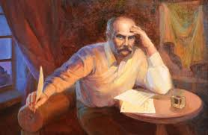
На високий рівень словесно-художньої культури українську мову підніс Т.Г.Шевченко, який заклав підґрунтя для розвитку у ній стильового розмаїття й мовного багатства.

Slide 10
3. Літературна норма.
Типологія мовних норм, їхні різновиди
Мовна норма – сукупність усіх правил мови; найбільш придатні для обслуговування суспільства засоби мови.
Нормою може бути будь-яка мовна одиниця (звук, склад, слово, речення тощо), яку відібрало суспільство у процесі мовленнєвої діяльності як зразок, еталон, взірець.
Ознаки мовної норми: сталість, обов’язковість, різнорівневість у певних структурних підрозділах мови (найвищий рівень мають такі розділи: орфографія, граматика, пунктуація), варіативність.

Slide 11
Зв’язок мовної норми зі структурою мови Розрізняють такі різновиди мовної норми:
Лексична – вживання слів у властивому їм значенні, правильне поєднання їх у словосполучення та речення;
Граматична – правильне творення і вживання слів та їхніх форм; правильна побудова словосполучень і речень;
Орфоепічна – правильне наголошування слів і звукове оформлення;
Орфографічна – сукупність правил, які передбачають єдність передачі мовлення на письмі;
Пунктуаційна – правильність постановки розділових знаків;
Стилістична – норма використання слова чи його форми у певному стилі або з певним стилістичним значенням.

Slide 12
Практичні завдання
Завдання 1. Подані слова поділити на дві групи: нормативні і «суржик». До останніх подати правильний варіант і скласти словосполучення.
Примінити, менеджер, кризис, співставляти, опреділити, Голландія,репортер, генезис, слід, постачальник, віннічанка, учбовий, міроприємство, поощряти, численний, хвилюватися, збіг, завідувач, слідуючі, шляхетний, накінець, підприємство, вияснити, оснащення, тактовний, зручний, мальовничий, виговор, надоїдати, общий, хідник, лєсніца, на протязі, супровід, отправляти, Словакія, сопровождаючий, гамір, прояв, відношення, основується, прийнятний, співпадіння.

Slide 13
Завдання 2. Обрати правильну форму наголошування слів
чоти′рнадцять – чотирна′дцять;
ви′падок – випа′док;
ви′соко – висо′ко;
за′вдання – завда′ння;
колесо′ – ко′лесо;
товсти′й – то′встий;
сорокови′й – сороко′вий;
сере′дина – середи′на;
ана′лог – анало′г;
ра′зом – разо′м;
сільськогоспо′дарський – сільськогоспода′рський;
гурто′житок – гуртожи′ток;
но′вий – нови′й;
ста′рий – стари′й;
виши′ванка – вишива′нка.

Slide 14
Завдання 3. Поставити наголос у поданих словах, перевірити себе за словником
Український, чисельник, несемо, одного, дробовий, квартал, питання, розвідка, сантиметр, всередині, зобразити, компроміс, корисний, випадок, подруга, аргумент, порядковий, навскіс, ознака, везти, дециметр, здобуток, щипці, перевесло, новий, кілометр, вісімдесят, ідемо, діалог, читання, цегляний, дрова, кишка, завжди, курятина, товстий, простий, верба, тонкий, високо, веземо, документ, стійкий, залоза, одинадцять, договір.

Slide 15
Завдання 4. Відредагувати текст, дотримуючись норм української мови.
Чисельні теоретичні і експериментальні дослідження показали, що зародиш можна вивести зі стану біологічного покою, впливаючи на насіння перед посівом різними за своєю природою чинниками. Використовуються хімічні, фізичні і біологічні методи передпосівної обробітки насіння з ціллю підвищення їх посівних якостей і продуктивності майбутніх рослин. Одним із самих ефективних способів підвищення якості посівного матеріалу є дія на насіння фізичних чинників. Ще в прошлому столітті були начаті дослідження щодо виявлення ефективності різних енергетичних дій на ріст і розвиток рослин. Виявлено позитивний вплив електричного поля на посівні й урожайні якості насіння зернових культур. Дослідження з інтенсифікації життєдіяльності рослин за допомогою електричних полів показали, що така передпосівна обробка насіння може стати істотним чинником підвищення врожайності рослин. Обробку насіння проводили електричним полем постійного току (коронного розряду і електростатичним), а також електричним полем промислової і високої частотності.

Slide 16
Завдання 5. Виписати з тексту слова, які є суржиком. Дібрати до кожного слова літературний відповідник. Свою відповідь узгодити із словником.
Значне скорочення надходжень інвестицій в економіку області на протязі 2009 року відбулося за рахунок залишкових проявлень впливу світового фінансово-економічного кризису в Україні. Призупинення реалізації інвестиційних проектів області пов’язано з колапсом національної банківської системи. Результатом останнього стало призупинення кредитування, а також ускладнення фінансирування нерезидентами країни проектів, що реалізуються. Через вказане вище підприємства-розробники таких проектів понесли додаткові витрати на обслуговування боргів та утримання інвестиційних об’єктів (відплив інвестицій).

Slide 17
Завдання 6. Встановити, яке слововживання є нормативним.
Дивний парадокс – парадокс, прейскурант цін – прейскурант, за три години – за три години часу, заступник директора по виробництву – заступник директора з виробництва, міське бюро по працевлаштуванню – міське бюро працевлаштування, за всіма правилами – по всім правилам, прийти по справі – прийти у справі, при будь-якій погоді – при любій погоді – за будь-якої погоди, не по силі – не під силу, на сьогоднішній день – на сьогодні, весела компанія – весела кампанія, працюють по обраних спеціальностях – працюють за обраними спеціальностями, вільна вакансія – вакансія.

Slide 18
Завдання 7. Поставити наголос у словах і словосполученнях.
Беремо участь, правильна вимова, валовий, вчення про людину, відсотковий, господарчий, йдемо, експерт, корисна порада, кредитор, легкий вантаж, насамкінець, неприйнятний, нова угода, пайовий, по- новому, порядковий номер, справний, посильний, валовий, відсотковий, вісімдесят інженерів, довідник механіка, чорна металургія, новий двигун, об’єм циліндра, речовина, приятель, ринкові ціни, середина шляху, текстовий редактор, усередині салона.

Slide 19
Завдання 8. Утворити від поданих іменників форму родового відмінка множини.
Ампери, апельсини, баклажани, брелоки, вільхи, вольти, галичани, гальма, городяни, грами, джинси, жита, житла, канікули, кілограми, консерви, корективи, підошва, помідори, солдати, томати, центнери.

Slide 20
Завдання 9. Відредагувати невдале вживання слів і словосполучень. Записати їхнє правильно. Кілька, на вибір, ввести у речення наукового мовлення, де вони можуть уживатися.
Прискорити погодження. Здійснити вплив. Проводити боротьбу. Слідуючі члени колективу, а саме. Дякуючи поганій дисциплині. Не може бути визнаним задовільним. У самий найближчий час. Через відсутність. Мають місце випадки неявки на заняття.

Slide 21
Завдання 10. Записати словосполучення, розкривши дужки.
Відрядити (аспірант Кіндратенко Олег Степанович), передати документи науковому керівникові (Гнатюк Омелян Миколайович), повідомити про збори (кого?) Коваль Анна Дмитрівна, Стороженко Семен Онуфрійович, Романов Олег Віталійович), оголосити подяку (кому?) (Плющ Ганна Олександрівна, Півторак Володимир Іванович, Соха Степан Михайлович).

Slide 22
Завдання 11. Записати числівники словами.
У дикій і культурній флорі України існує близько 25,5 тис. видів рослин, з них 850 видів – лікарські, 1 350 – вітамінні, 2 950 – їстівні, 950 кормові...З дикорослої флори застосовують близько 160 видів, зокрема як їстівні...

Slide 23
Завдання 12. Переписати речення, займенники у дужках поставити у відповідній формі.
Експеримент (ваш) аспіранта мав позитивний результат.
(Наш) група наукових дослідників працювала на полі до (сам) вечора.
У відрядженні (ваш) фермери дечому навчилися.
Усі прилади привезені на (чиїсь) машинах.
Під час дослідження крові визначають загальну кількість (вона).
У (всі) порід великої рогатої худоби спостерігається велика мінливість молочної продуктивності.

Slide 24
Запитання для самоперевірки
Розкрити сутність понять «національна мова» і «літературна мова».
Висвітлити історичний аспект виникнення літературної мови.
Які основні ознаки літературної мови?
Що таке мовна норма?
Охарактеризувати типологію мовних норм.

Slide 25
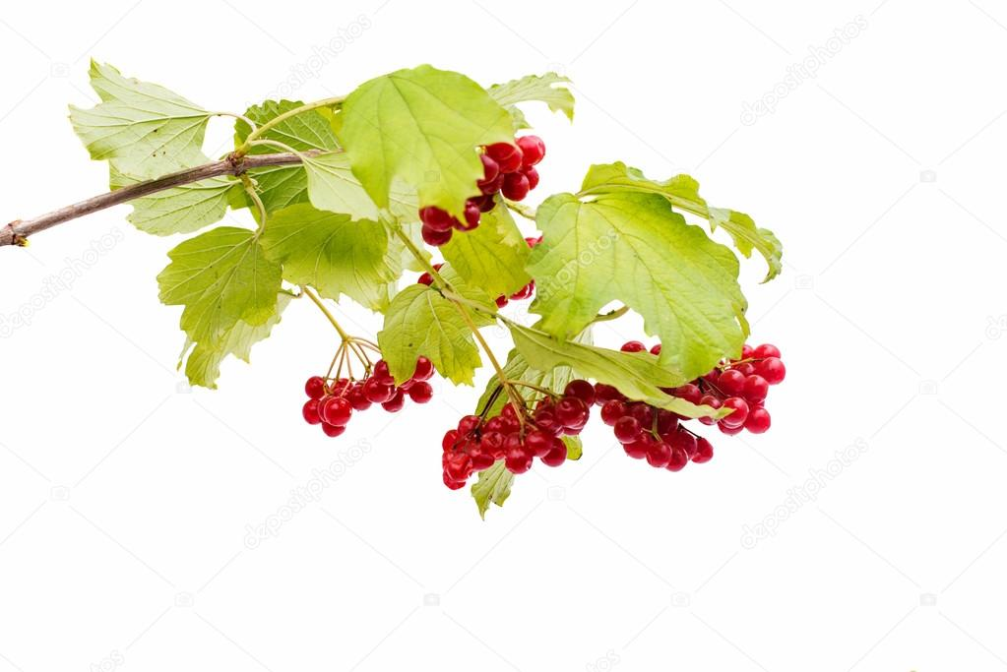
Дякую за увагу!

